Slide 1
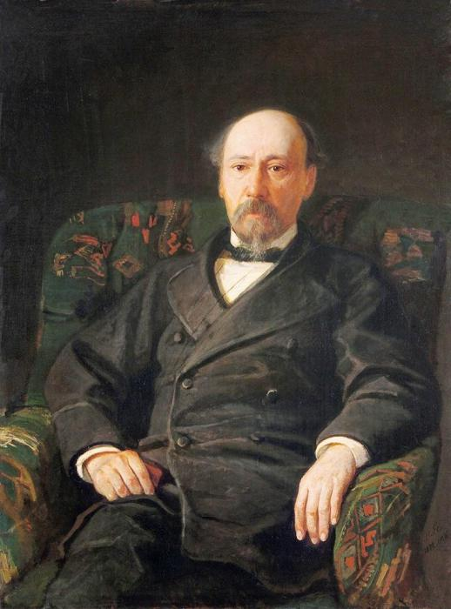
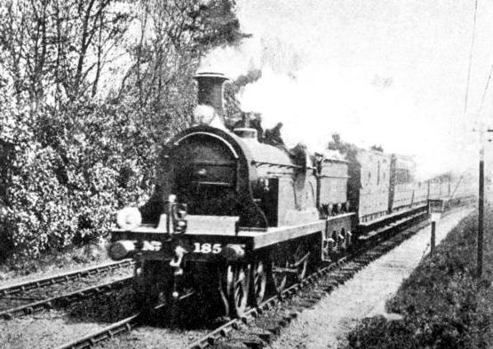
«Кто строил дорогу?»
Граф Пётр Андреич Клейнмихель, душенька!
Вот они - нашей дороги строители!
1

Slide 2
Путешествие по Николаевской железной дороге
2

Slide 3
Приобретите билет, ответив на вопросы
С какой картины начинается стихотворение?
(картины природы)
«В мире есть царь». Как зовут этого царя?
(голод)
Кто «волосом рус, высокорослый»?
(Белорус)
3

Slide 4
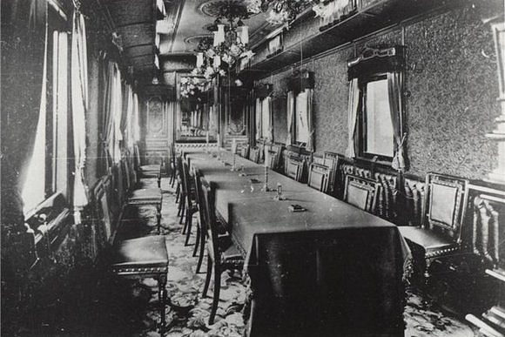
Занимайте свои места!
4

Slide 5
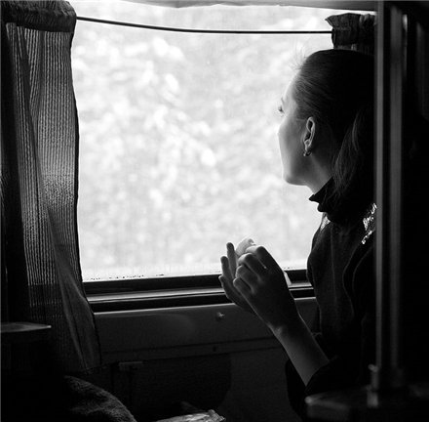
5

Slide 6
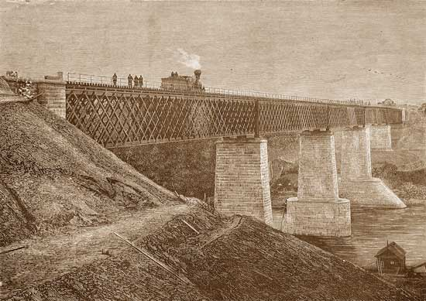
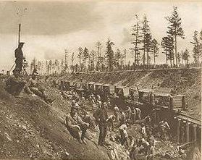
Николаевская железная дорога 1842 - 1851
6

Slide 7
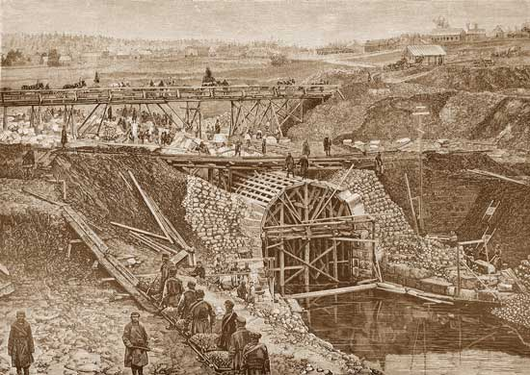
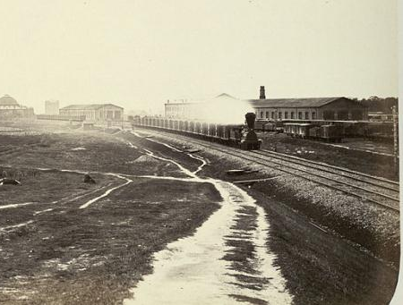
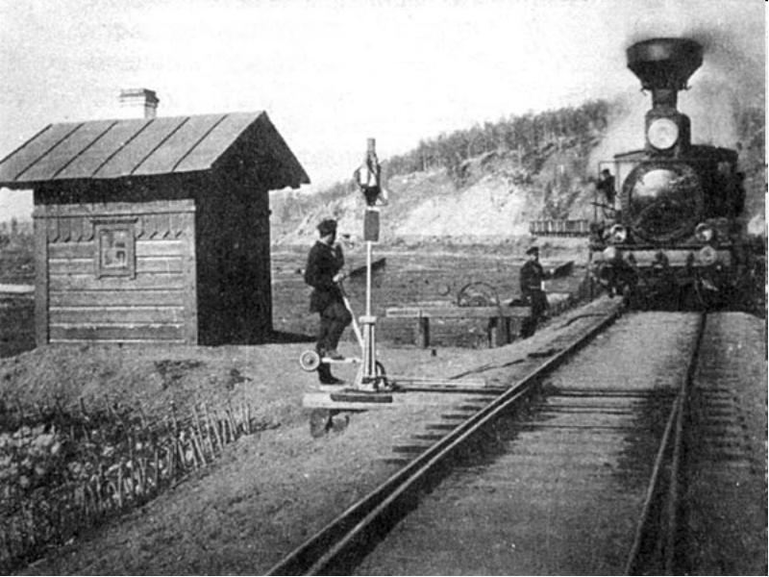
7

Slide 8
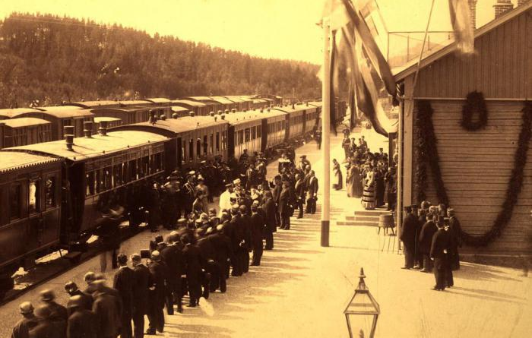
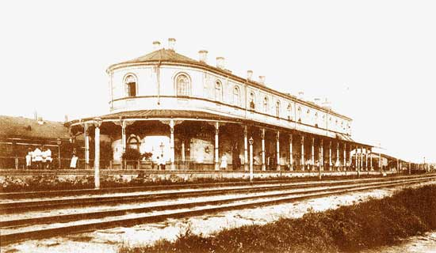
8

Slide 9
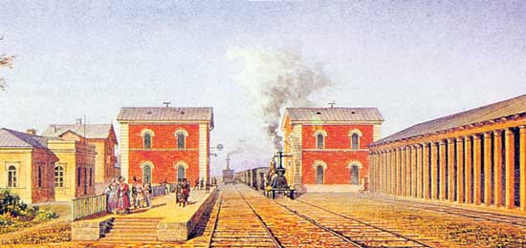
9

Slide 10
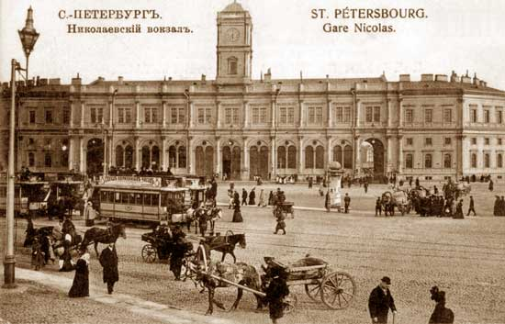
10

Slide 11
Граф Петр Андреевич Клейнмихель
11

Slide 12
12

Slide 13
13

Slide 14
К.А. Савицкий «Ремонтные работы на железной дороге» 1874 г.
14

Slide 15
«…Видишь, стоит, изможден лихорадкою, Высокорослый больной белорус…»
15

Slide 16
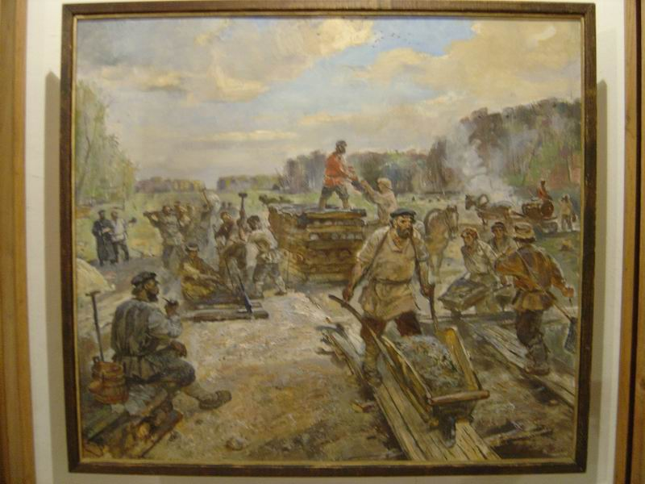
«Вот они – нашей дороги строители!»
16

Slide 17
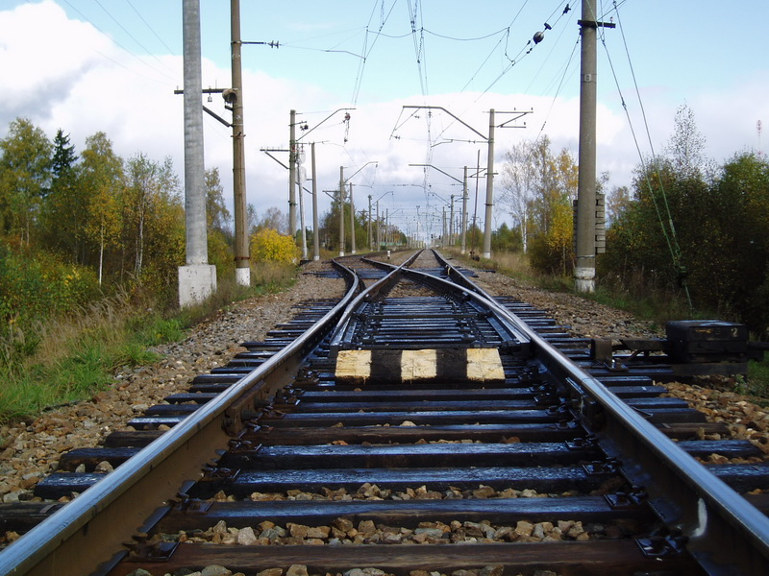
17

